Slide 1
স্বাগতম

Slide 2
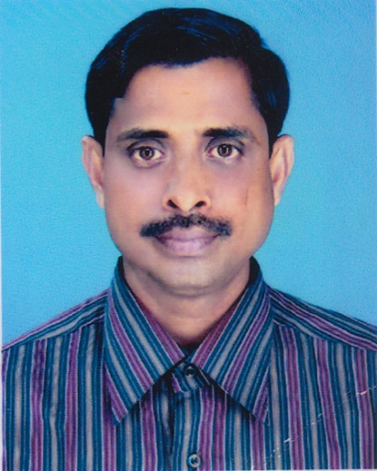
শিক্ষক পরিচিতিঃ
evmy †`e bv_
mnKvix wkক্ষK
Kvgvb ‡Lvjv At gyt cwj GKv‡Wgx
‡cvt `vjvj evRvi j²xcyi|

Slide 3
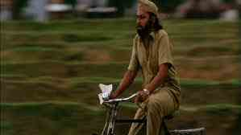
পাঠ পরিচিতি
শ্রেণি- নবম
বিষয় –বাংলাপ্রথম পত্র কবিতা

Slide 4
শিরোনাম
রানার
সুকান্ত ভট্টাচার্য্য

Slide 5
শিখন ফল –
১ কবি পরিচিতি বলতে ও লিখতে পারবে
।
২ রানার, দুর্বার,হরিণের মতো যায় শব্ধগুলোর অর্থ ও বাক্য গঠন করতে পারবে
।
৩ কবিতাটি কাদেরকে নিয়ে লেখা বলতে পারবে।

Slide 6
পৈতৃক নিবাস -
গোপালগঞ্জের কোটালিপাড়ায়’
কবি পরিচিতি –
কাব্যগ্রন্থ -ছাড়পত্র, ঘুম নেই, পুর্ভাবাস, অভিযান, হরতাল ।
জন্ম – তের শত তেত্রিশ সালের ত্রিশে শ্রাবণ
মৃত্যু –তের শত চুয়ান্ন সাল ।

Slide 7
কবিতার কয়েকটি লাইন শিক্ষার্থীদেরকে পড়ে শুনাব (বই থেকে) ।

Slide 8
দুই – তিন জন শিক্ষার্থীকে পড়তে বলবো ।

Slide 9
শব্দের অর্থ -
রানার=
দুর্বার=
হরিণের মতো যায় =

Slide 10
ডাক হরকরা

Slide 11
যাকে নিবারণ করা যায় না

Slide 12
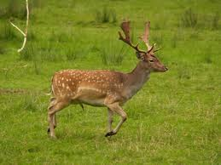
হরিণ যেমন নিঃশব্দে কিন্তু অতি দ্রুত দৌড়ায়,রানার ও তেমনি।

Slide 13
বাক্য গঠন

Slide 14
রানার এর ব্যাগে মানুষের সুখ দুঃখের অনেক অজানা সংবাদ থাকে

Slide 15
দুর্গম পথ পাড়ি দিয়ে দুর্বার গতিতে রানার এগিয়ে যায়।

Slide 16
পাঠ বিশ্লেষণ –
রানার ইংরেজী শব্দ ‘runner’ এর আভিধানিক অর্থ যিনি দৌড়ান
কবিতায় ডাক হরকরা অর্থে ব্যবহৃত ।রানারকে হরিণের সাথে তুলনা করা
হয়েছে ।কবিতাটি শ্রমজীবি মানুষ রানারদের নিয়ে লেখা ।তাদের কাজ হচ্ছে গ্রাহকদের কাছে ব্যক্তিগত ও প্রয়োজনের চিঠি পৌঁছে দেওয়া ।

Slide 17
একক কাজ –
প্রত্যেকে নিজ খাতায় কবি পরিচিতি লিখ।

Slide 18
দলীয় কাজ –
সামাদ সাহেব ব্যাংকে ক্যাশিয়ার হিসেবে ত্রিশ বছর যাবৎ কর্মরত আাছেন ।সবার আগে অফিসে আসেন এবং সব শেষে
অফিস ত্যাগ করেন ।একদিন ভাইয়ের মৃত্যু সংবাদ পেয়ে তিনি বাড়ি যান ।
পরদিন যথাসময়ে তিনি পুনরায় ফিরে আসেন ।তার কারণে যাতে
এতটুকু ক্ষতি না হয়সে ব্যাপারে তিনি বেশ সচেতন ।
উদ্দীপকের সামাদ সাহেবের মাঝে রানার কবিতার রানার চরিত্রের সাদৃশ্য ব্যাখ্যা কর ।

Slide 19
মূল্যায়ন –
১।রানার অর্থ কি?
২।রানার এর আভিধানিক অর্থ কি?
৩কবির জন্ম কত সালে?

Slide 20
বাড়ির কাজ-
১।সামাদ সাহেব রানার চরিত্রের বিশেষ দিককে ধারণ করলে ও রানার স্বতন্ত্র ব্যাখ্যা কর।

Slide 21
ধন্যবাদ

